Slide 1

KHOÁ HỌC PHP CƠ BẢN
PHP – Cú pháp khai báo
DEVPRO.EDU.VN
Giảng viên: Nguyễn Viết Mạnh

Slide 2
Nội dung
Cú pháp khai báo code PHP
Cách nhúng mã PHP vào HTML
Bài tập
© COPPYRIGHT BY PRODEV.VN

Slide 3
Cú pháp khai báo code PHP
<?php <code> ?>
Đây là cách sử dụng thông dụng nhất, sẽ được áp dụng cho toàn bộ khóa học sau này
<? <code> ?>
Phải cấu hình thêm trong file php.ini
© COPPYRIGHT BY PRODEV.VN

Slide 4
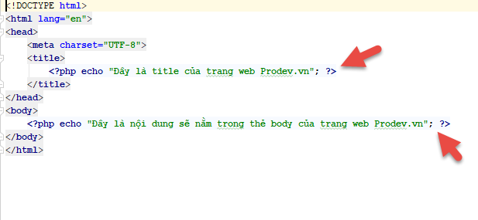
Cách nhúng mã PHP vào HTML
Ở trong mã HTML của file có định dạng .php, chúng ta có thể chèn ( nhúng) mã PHP vào bất cứ chỗ nào bằng cách viết mã PHP ở trong cặp <?php ?>, ví dụ như sau:

Slide 5
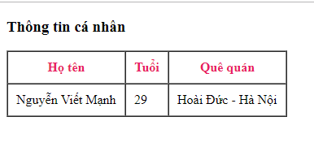
Bài tập
BT1 - Tạo chương trình web hiển thị thông tin như hình sau, yêu cầu:
Sử dụng table
Sử dụng lệnh echo để hiển thị thông tin của bạn. Cú pháp: <?php echo ‘abc’; ?>

Slide 6
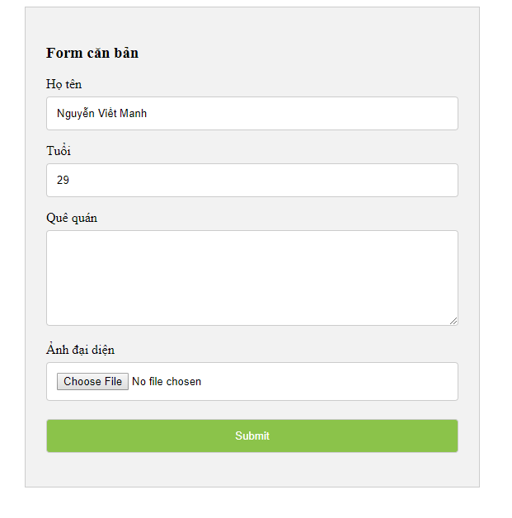
Bài tập
BT2 - Tạo chương trình web hiển thị thông tin như hình sau, yêu cầu:
Sử dụng form html
Sử dụng lệnh echo để hiển thị thông tin của bạn. Cú pháp: <?php echo ‘abc’; ?>

